Slide 1
爐管新人學習進度報告
2018.07.30 ~ 2018.08.12
SHCHOU 周尚勳
Notes:
115/11/07
Confidential

Slide 2
報告內容
一、兩周內爐管PM 內容
二、更換TEOS 鋼瓶大致流程
三、S2-11 換酸大致流程
四、總結 & 心得

Slide 3
一、兩周內爐管PM內容
日期 | 機台 | 內容 | 指導
07/30 (一) | SORTER RS-90 | CHECK BOTTLE REPLACE | 林韋志
07/31 (二) | LP-N1 | BPM
08/01 (三) | TRANS-LC | CHECK | 林韋志
08/02 (四) | LP-T1 | 3PM | 李中乾、林韋志
08/03 (五) | S2-11 | 換酸 | 范炳明
08/06 (一) | LP-T2 | 3PM | 林韋志
08/07 (二) | F42 | YPM | 范炳明
08/08 (三) | LP-T4 | 3PM | 黃建華、李中乾
08/09 (四) | LP-P3 | 5PM
08/10 (五) | LP-T8 | 3PM

Slide 4
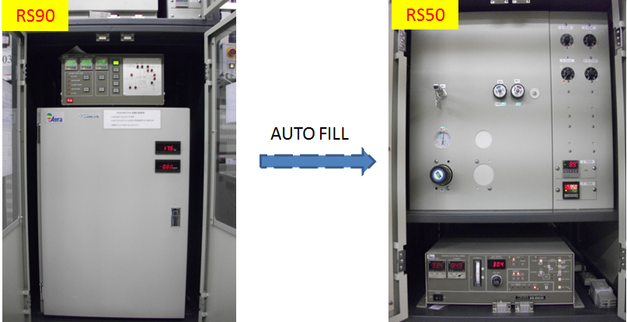
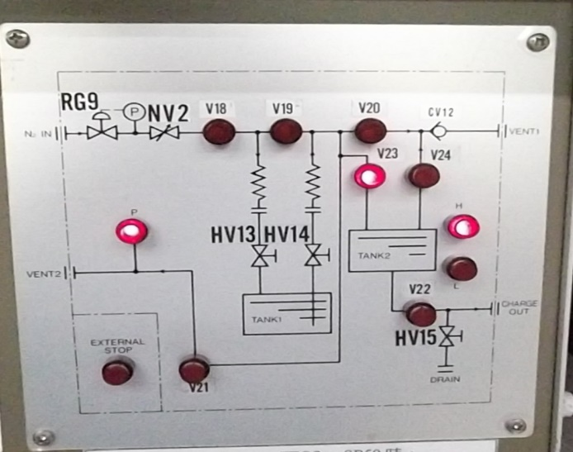
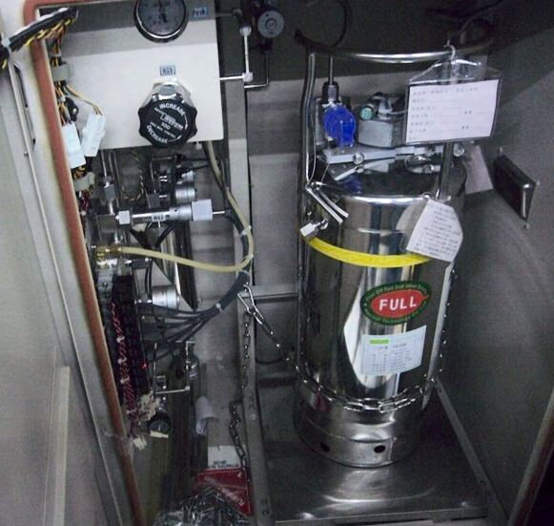
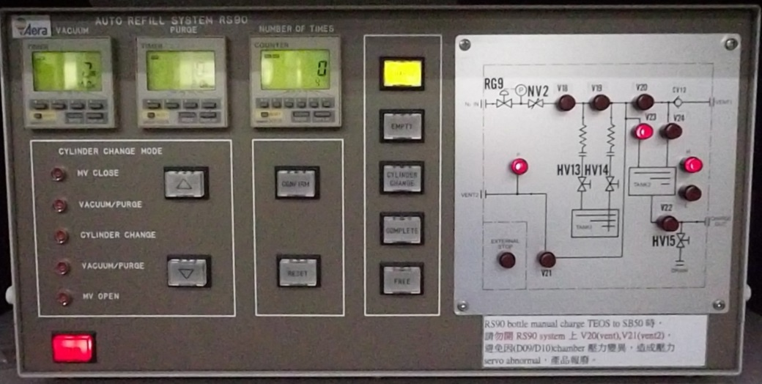
二、更換TEOS 鋼瓶大致流程
  AUTO REFILL SYSTEM
  RS90
  SB50
  FLOW DISPLAY PANEL
H13
H14
  RS90 CONTROL PANEL

Slide 5
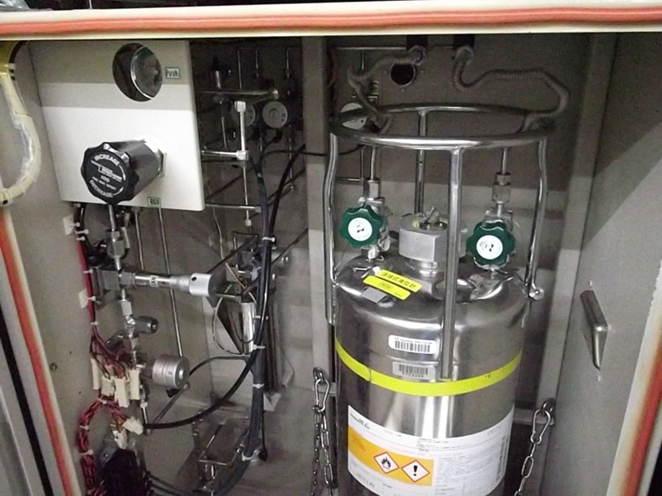

  01. 當機台出現“RS LOW alarm”時，至機台後方check TEOS鋼瓶已空
  02. 待產品unload後即可更換TEOS鋼瓶
  03. 將TEOS鋼瓶上之manual vavle”H13、H14”兩個閥關閉
  04. 按下面板上”Charge”，Complete燈會亮起
H13
H14
Charge
Complete

Slide 6

  05. 按下”Free & Confirm”，Free燈會亮起
  06. 依序開啟HV13、V19、V21，之後計時90 秒
  (此為Vent HV13、V19、V21管路)
  07. 再依序關閉HV13、V19、V21
  08. 依序開啟V18、V19 計時30 秒後，再開啟HV14 計時60 秒
  (此為將V18、V19殘留氣體吹回鋼瓶)
  09. 再依序關閉HV14、V19、V18
  10. 重複步驟5~8 一次
V18
V18
V19
V19
Confirm
V21
Free
V21

Slide 7
  11. 按下”Cyclinder change & Confirm”，後Cyclinder Change 燈會亮起
  (並再次確認鋼瓶上之HV13、HV14 為關閉狀態)
  12. 按下”Confirm”後，會開始自動Purge
  13. 當Alarm 響起時，按下”Reset”即可開始更換鋼瓶
  14. 換好鋼瓶後，確認鋼瓶上之HV13、HV14 為關閉狀態
  15. 按下”Confirm”後，會開始自動Purge
  16. 當Alarm響起時，按下“Reset”，Complete 燈會亮起
  17. 接著按下”Complete & Confirm”，開啟鋼瓶上之HV13、HV14
  18. 最後按下“Charge”即完成
Charge
V18
V19
Cyclinder change
Confirm
Complete
Reset
V21

Slide 8
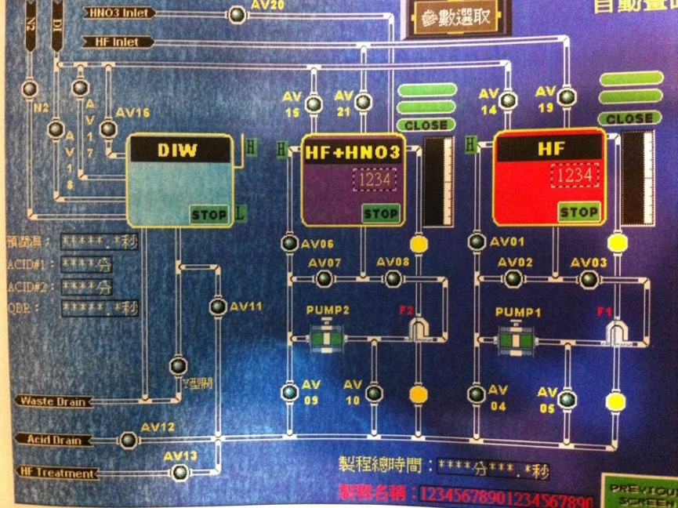
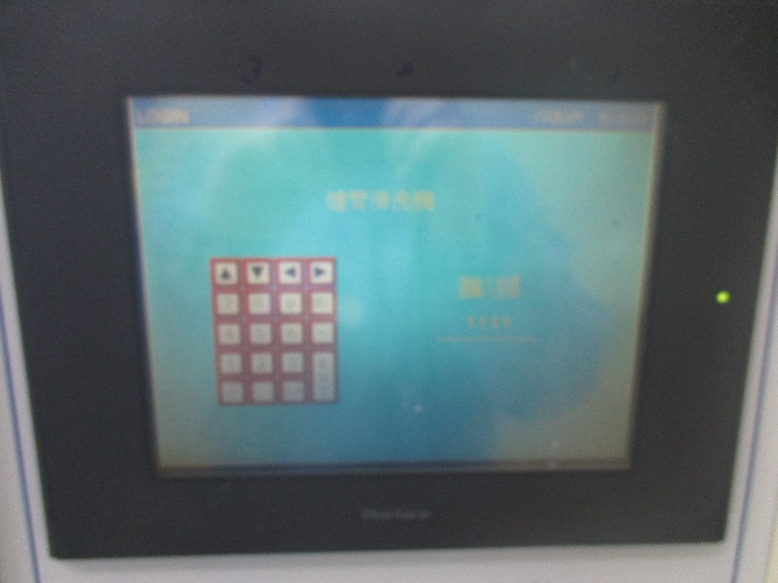
三、S2-11 換酸大致流程
  01. 至機台確認Count run 數已到30
  02. 至menu 切換操作等級→輸入Password：3333
  03. 將機台旁之氣管插上(Bath2 為AV15、Bath1 為AV14)
  04. 選擇manual 畫面ACID#2or1 混酸，即會開始進行排酸
  註：洗30次後需換酸，run數s2-11為正數，s2-10為倒數
  (排酸前須通知廠務同仁)
Count run
Count run
3333

Slide 9
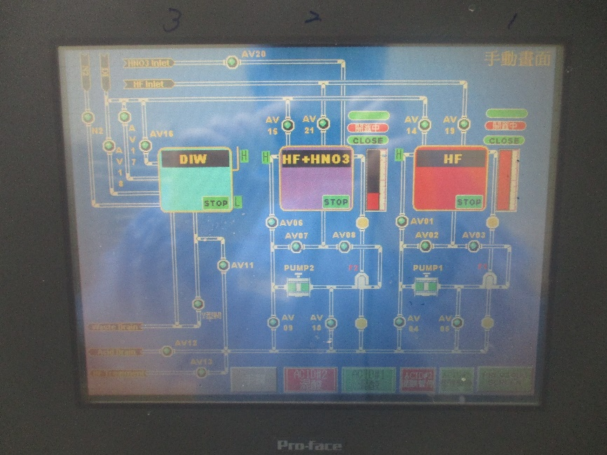
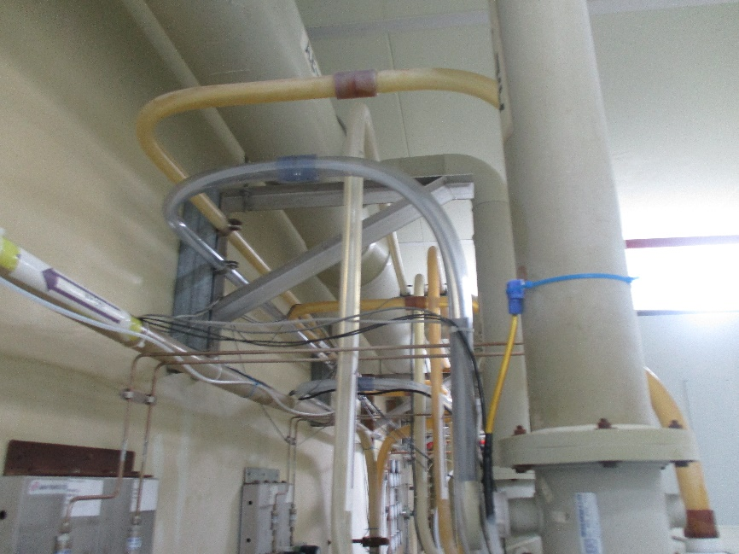
  05. 排酸完畢即會開始進行補酸
  06. 若樓上酸桶打空時，按下ACID#2or1“暫停”，即可到樓下將酸打上來
  07. 再按一次ACID#2or1 暫停，即可繼續進行補酸
  08. 當補完酸時，再將機台旁之氣管拔下，即完完成換酸
S2-11各Tank 水&酸的比例
Bath-2 | Bath-1
11% HF | 40% Di Water
33% Di Water | 60% HF
56% HNO3
AV15
AV14
暫停
補酸時，確認酸桶內是否還有酸
ACID#2&1混酸

Slide 10
四、總結 & 心得
這兩週接觸到了許多機台最大PM，對於機台後段也有更多的了解，以及後續抓漏及氦氣測漏儀的使用，校正APC、MV 拆裝測試等等。但常常在後許抓漏時發現有地方沒有鎖緊，希望之後能夠減少這樣的次數，避免重工。

